Slide 1
CAPÍTULO 6
Objetivos de aprendizagem e alinhamento com IA
Parte II — Fundamentos pedagógicos e planejamento
Inteligência Artificial Aplicada à Educação · Araken de Medeiros Santos
Notes:
Abertura do capítulo 6. Apresente o tema e peça que a turma pense em uma situação do dia a dia relacionada.

Slide 2
O que vamos aprender
Formular objetivos claros, observáveis e relevantes
1
Usar a taxonomia de Bloom revisada para analisar um objetivo
2
Explicar alinhamento construtivo e planejamento de trás para frente
3
Verificar se uma atividade gerada por IA está alinhada
4
Redigir pedidos à IA a partir de objetivos, não de temas soltos
5
IA aplicada à Educação · Cap. 6
Notes:
Apresente os objetivos. Este é o primeiro capítulo da Parte II: antes de qualquer ferramenta, o que quero que o estudante saiba fazer. Tempo: 2 minutos.

Slide 3
O PLANO BONITO QUE NÃO ENSINA
Como garantir que a atividade, mesmo a da IA, leva ao que eu quero ensinar?
Cena fictícia: a IA produz atividades com facilidade, mas só o professor sabe o que quer ensinar.
IA aplicada à Educação · Cap. 6
Notes:
Conte a cena: Renata pede à IA um plano sobre frações no 6º ano, aplica com jogo de pizzas e quiz, mas a prova pede comparar frações de denominadores diferentes. O plano era atraente, mas nunca esclareceu o que os estudantes deveriam ser capazes de fazer. Cena fictícia. Pergunte se algo parecido já ocorreu. Tempo: 3 minutos.

Slide 4
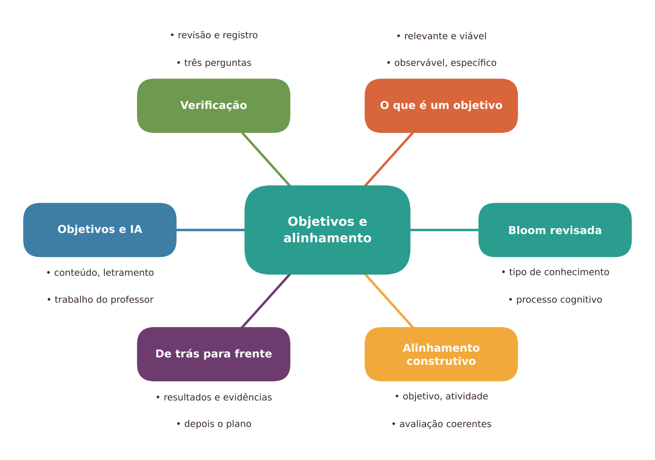
Mapa do capítulo
Figura 6.1 — Mapa dos conceitos principais do capítulo.
IA aplicada à Educação · Cap. 6
Notes:
Mapa como roteiro: o que é um objetivo, Bloom revisada, alinhamento construtivo, planejamento de trás para frente, objetivos com IA e verificação. Tempo: 2 minutos.

Slide 5
O que é um objetivo de aprendizagem
O QUE É
É COMO…
O que os estudantes devem saber, fazer ou compreender ao final, em termos observáveis. Não é conteúdo, atividade nem intenção do professor.
o bolo: fazer bolo é atividade; o objetivo é seguir a receita e saber se ficou no ponto.
“Só o que se observa, se pode avaliar.”
IA aplicada à Educação · Cap. 6
Notes:
Objetivo é o que o estudante será capaz de saber, fazer ou compreender, de forma observável. Use o bolo: fazer bolo é atividade, aprender a fazer bolo é intenção, e o objetivo é seguir a receita, medir e saber se está no ponto. Peça à turma um objetivo da sua disciplina. Tempo: 4 minutos.

Slide 6
Não confunda objetivo com...
1
2
3
4
Conteúdo
Atividade
Intenção do professor
Habilidade da BNCC
O assunto abordado. Ex.: frações.
O que se faz em aula. Ex.: jogo das pizzas.
O que o professor pretende fazer. Ex.: apresentar o conceito.
Formulação ampla, que o objetivo traduz para a turma.
IA aplicada à Educação · Cap. 6
Notes:
Quatro coisas que se confundem com objetivo: conteúdo (frações), atividade (jogo das pizzas), intenção do professor (apresentar o conceito) e a habilidade da BNCC, que é formulação ampla e curricular. A BNCC não é um currículo pronto. Peça à turma que classifique frases do próprio plano. Tempo: 3 minutos.

Slide 7
De objetivo fraco a objetivo observável
Fraco
Melhorado
Compreender frações
Trabalhar o texto argumentativo
Conhecer o ciclo da água
Comparar frações e justificar com desenho ou cálculo
Escrever parágrafo com tese, dois argumentos e conclusão
Explicar com esquema as etapas do ciclo da água
IA aplicada à Educação · Cap. 6
Notes:
Mostre a transformação de um objetivo fraco em um observável. O verbo vago compreender não dá evidência. Peça que a turma reescreva um objetivo seu em um minuto. Lembre que na educação infantil o foco são direitos de aprendizagem e vivência, não desempenho. Tempo: 4 minutos.

Slide 8
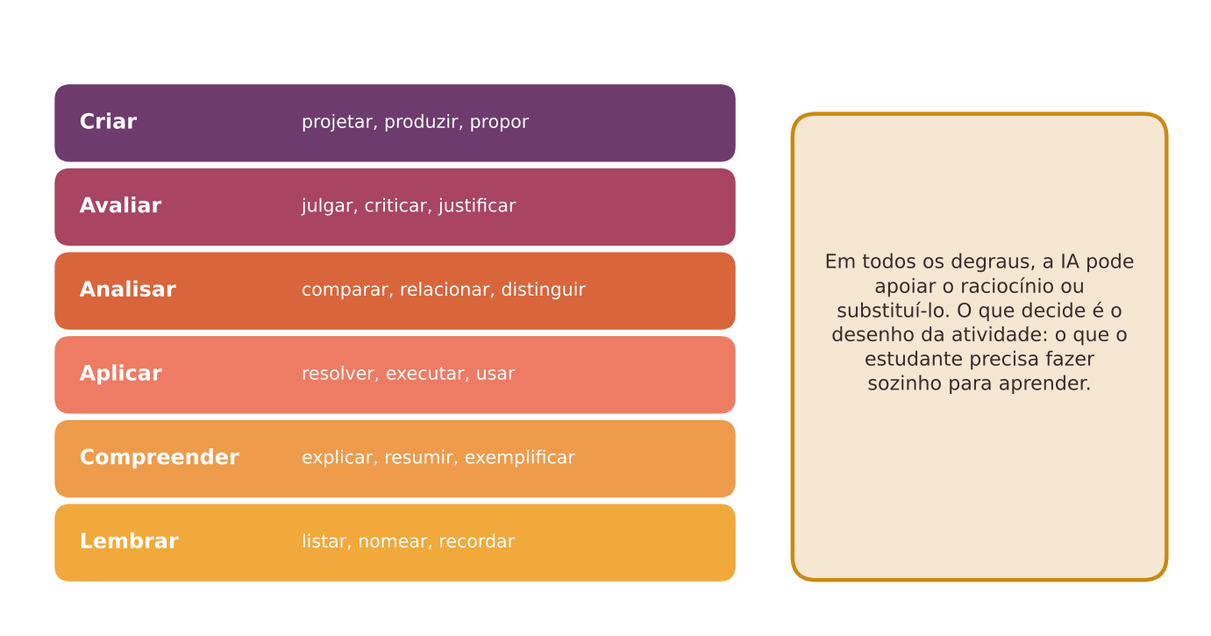
Bloom revisada: os seis processos cognitivos
Em todos os degraus a IA pode apoiar o raciocínio ou substituí-lo.
IA aplicada à Educação · Cap. 6
Notes:
Bloom revisada cruza tipo de conhecimento (factual, conceitual, procedimental, metacognitivo) e processo cognitivo (lembrar a criar). Tarefas de lembrar e aplicar procedimento são mais delegáveis à IA, o que não é bom nem mau em si, mas exige decidir o que o estudante faz sozinho. Tempo: 4 minutos.

Slide 9
Bloom não é hierarquia de valor
O QUE É
É COMO…
A taxonomia serve para descrever objetivos. Lembrar e compreender sustentam analisar e criar: sem base, o topo desmorona.
os alicerces de uma casa: ninguém vê, mas é neles que o resto se apoia.
“Nem toda tarefa deve visar criar.”
IA aplicada à Educação · Cap. 6
Notes:
Atenção a um mal-entendido: os níveis iniciais não são inferiores. Sem conhecimento factual e conceitual sólido, é difícil analisar ou criar. Em Matemática, fluência em procedimentos básicos libera a atenção para o raciocínio complexo. Nem toda tarefa deve visar criar. Tempo: 3 minutos.

Slide 10
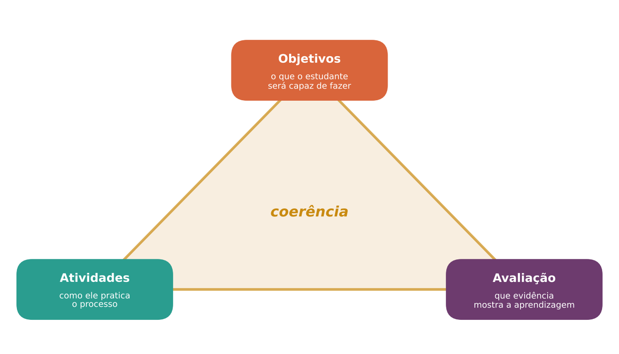
Alinhamento construtivo: o triângulo da coerência
Objetivos, atividades e avaliação precisam exigir o mesmo processo.
IA aplicada à Educação · Cap. 6
Notes:
Alinhamento construtivo, de Biggs: objetivos, atividades e avaliação precisam pedir o mesmo processo. Mostre os desalinhamentos frequentes e peça à turma exemplos. Um deles: IA em aula para gerar respostas e prova sem IA que exige o raciocínio. Tempo: 4 minutos.

Slide 11
Quatro desalinhamentos frequentes
1
2
3
4
Analisar x lembrar
Memorizar x aplicar
Grupo x individual
IA em aula x prova sem IA
Objetivo de analisar, avaliação que só pede lembrar.
Atividade de memória, prova de problemas novos.
Trabalho em grupo, avaliação individual sem prática.
A prova exige um raciocínio que ninguém praticou.
IA aplicada à Educação · Cap. 6
Notes:
Exemplos de desalinhamento. Peça à turma que reconheça um deles na sua escola. Um destaque: o último liga o alinhamento à IA, pois quem treina com IA e é testado sem ela pode não ter praticado o raciocínio. Tempo: 3 minutos.

Slide 12
Planejar de trás para frente
1
2
3
Resultados desejados: o que devem poder fazer?
Evidências: que desempenho mostraria isso?
Plano de aprendizagem: que experiências levam até lá?
›
›
Pense do fim para o começo; execute do começo para o fim.
IA aplicada à Educação · Cap. 6
Notes:
Planejamento de trás para frente, de Wiggins e McTighe. A ordem de pensamento começa pelo fim, enquanto a ordem de execução em aula segue o sentido inverso. São modelos de planejamento, não resultados de experimentos; seu valor está na clareza. Tempo: 3 minutos.

Slide 13
“Primeiro a evidência. Depois a atividade. Por último, a IA.”
A IA entra a serviço do objetivo, nunca antes dele.
IA aplicada à Educação · Cap. 6
Notes:
Pausa para a frase de impacto. Pergunte à turma: no seu último plano, o que veio primeiro, a atividade ou a evidência? Tempo: 2 minutos.

Slide 14
Três tipos de objetivo quando há IA
1
2
3
Do conteúdo
De letramento em IA
Do professor
Ex.: comparar frações. A IA só apoia a preparação.
Ex.: identificar limites de um assistente. A IA é o objeto.
Ex.: reduzir tempo de preparo. É objetivo de trabalho, não de aprendizagem.
IA aplicada à Educação · Cap. 6
Notes:
Três maneiras de a IA entrar no planejamento, que não devem ser confundidas: IA como apoio ao conteúdo, IA como objeto de estudo e IA como meio de trabalho do professor. Pergunte: qual dos três é o seu propósito hoje? Cada um pede critérios e avaliação próprios. Tempo: 3 minutos.

Slide 15
Três perguntas para checar o alinhamento
1
2
3
O que o estudante vai fazer?
Que evidência isso produz?
Isso exige o processo cognitivo do objetivo?
›
›
Não aceite o rótulo "alinhado" da IA sem fazer as três perguntas.
IA aplicada à Educação · Cap. 6
Notes:
Três perguntas para auditar qualquer atividade ou prova, inclusive as geradas por IA. Se o objetivo é analisar e a atividade pede copiar, há desalinhamento. Treine com uma atividade do livro didático. Tempo: 3 minutos.

Slide 16
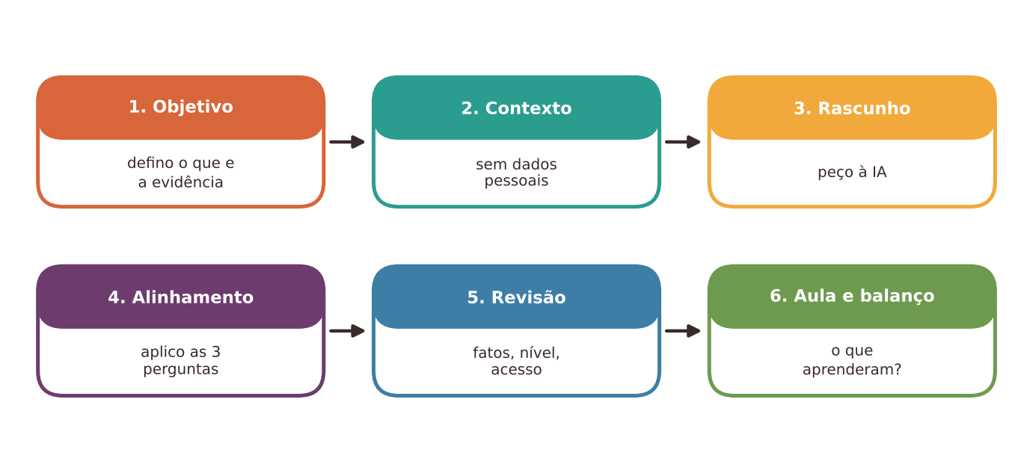
Do objetivo ao material, com verificação
Fluxo com seis passos e retorno da avaliação ao objetivo.
IA aplicada à Educação · Cap. 6
Notes:
Fluxo do objetivo ao material com IA, em seis passos, com seta de retorno da avaliação ao objetivo. Destaque o passo de descrever o contexto sem dados pessoais. Tempo: 3 minutos.

Slide 17
Atividade: alinhar objetivo, atividade e avaliação
PASSO A PASSO
TEMPO
Escreva o objetivo: "Ao final, o estudante será capaz de..."
Escreva a evidência que você aceitará
Peça à IA uma atividade e uma questão com esse objetivo
Preencha o quadro de alinhamento com as três perguntas
Corrija incoerências e verifique conteúdo, tempo e linguagem
Aplique, compare com o objetivo e anote um ajuste
60 minutos
PRODUTO
Atividade e questão revisadas, quadro de alinhamento e registro das mudanças.
POUCOS RECURSOS
Faça em papel com um colega, sem IA; se só houver IA em casa, imprima e revise.
IA aplicada à Educação · Cap. 6
Notes:
Atividade de planejamento para o professor. Peça que escolham uma unidade real das próximas semanas. O prompt deve levar o objetivo, a evidência e o contexto sem dados pessoais. Insista na auditoria com as três perguntas. Cerca de 60 minutos.

Slide 18
Pare e verifique
IA propõe atividades atraentes e verbos genéricos como compreender
!
O rótulo "alinhado ao objetivo" pode estar errado
!
Confira dificuldade, tempo e linguagem para sua turma
!
Usar sempre o mesmo modelo empobrece a autoria docente
!
IA aplicada à Educação · Cap. 6
Notes:
Cuidados ao usar IA no planejamento. A IA propõe atividades atraentes e verbos genéricos, e pode rotular como alinhado algo que não está. Verifique também nível, tempo e linguagem. Alerte para padronização: usar sempre o mesmo modelo empobrece abordagens e a autoria docente. Tempo: 3 minutos.

Slide 19
Quando dispensar a IA no planejamento
Decisão sua
IA pode ajudar
Escolher o que deve ser ensinado
Objetivos ligados a currículo, turma e valores
Na educação infantil, preservar a vivência
Refinar a redação do objetivo
Sugerir rascunhos de atividades
Sempre com as três perguntas
IA aplicada à Educação · Cap. 6
Notes:
Dispense a IA ao definir o que deve ser ensinado: o objetivo é uma decisão pedagógica ligada ao currículo, à turma e aos valores. Dispense também quando já tem atividade testada e bem alinhada: não troque boa prática por novidade. Na educação infantil, cuidado com excesso de formalismo. Tempo: 2 minutos.

Slide 20
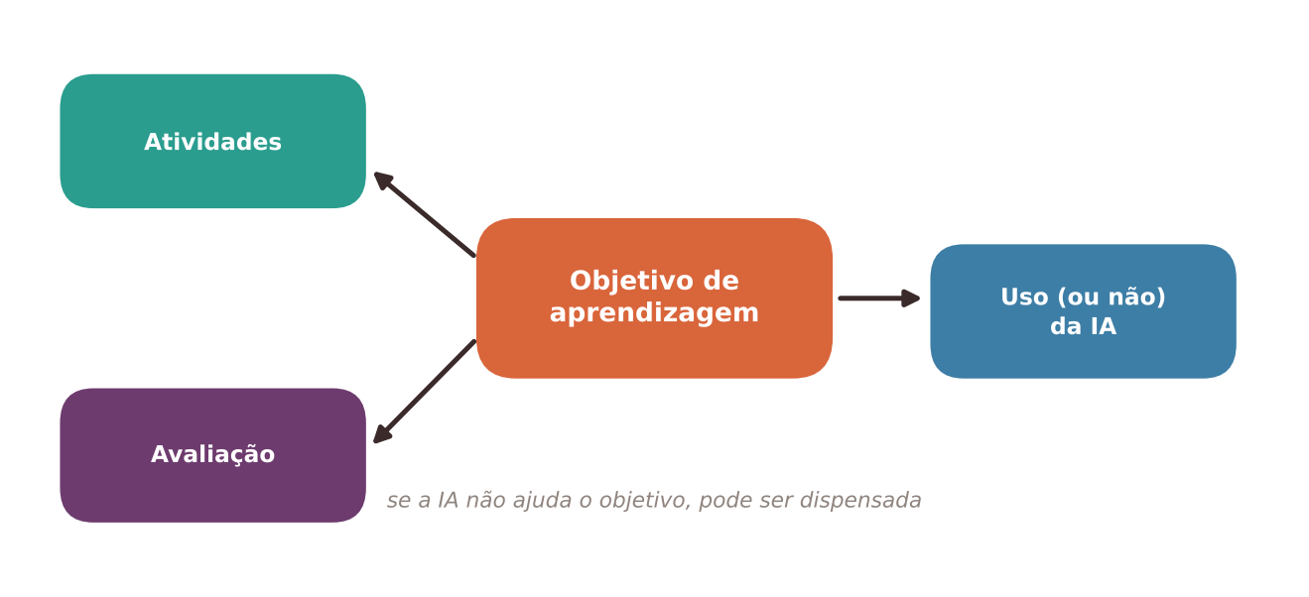
Síntese: o objetivo conduz tudo
Atividade, avaliação e uso (ou não) da IA partem do objetivo.
IA aplicada à Educação · Cap. 6
Notes:
Síntese: o objetivo conduz atividade, avaliação e a decisão de usar ou não IA. Se a IA não ajuda o objetivo, pode ser dispensada. Peça a cada pessoa que complete: meu objetivo de amanhã é... Tempo: 3 minutos.

Slide 21
O que vale a pena lembrar
✓
Objetivo: o que o estudante será capaz de fazer, observável e específico
✓
Objetivo, conteúdo, atividade e intenção são coisas diferentes
✓
Bloom descreve objetivos, não hierarquiza valor
✓
Alinhar é objetivos, atividades e avaliação pedirem o mesmo processo
✓
Peça à IA a partir de objetivo e evidência; aplique as três perguntas
✓
Escolher o objetivo é decisão do professor
IA aplicada à Educação · Cap. 6
Notes:
Releia os itens. Volte à professora Renata e pergunte o que ela poderia ter escrito antes de pedir o plano à IA.

Slide 22
Para pensar na sua prática
Reescreva o objetivo de um plano recente em formato observável
?
Onde há algum desalinhamento na sua avaliação?
?
Que tarefas do seu componente a IA faria com facilidade?
?
Como explicaria ao estudante, em poucas frases, o que se espera hoje?
?
IA aplicada à Educação · Cap. 6
Notes:
Duas perguntas para duplas, 5 minutos. A primeira pode ser feita ali mesmo com um plano recente. A última treina clareza com o estudante.

Slide 23
O objetivo conduz. A IA acompanha, se ajudar.
A docência é insubstituível.
Obrigado(a)!
Notes:
Encerramento. Convide a turma a escolher uma ideia para experimentar nesta semana.

